Slide 1




Ekonominis ir socialinis prieinamumo potencialas
Ugnė Šakūnienė, Ginta Žemaitaitytė

Slide 2
Kas yra ekonominis prieinamumas?
Kodėl prieinamumas svarbus ekonomikoje?
Prieinama infrastruktūra sukuria ekonomines galimybes, sujungdama žmones su darbo vietomis, švietimu ir paslaugomis.
Prieinamos bendruomenės laukia visų – gyventojų, lankytojų ir pirkėjų.
2022-12-01

Slide 3

Socialinė ir ekonominė prieinamumo nauda yra labai svarbi kuriant sėkmingą verslą ir bendruomenes XXI amžiuje ir vėliau.

Slide 4
Sėkmingesni verslai
Įrodyta, kad prieinamų darbo vietų kultūra pritraukia talentus, nes suteikia galimybę įsidarbinti įvairiems žmonėms.
2018 m. atliktas „Accenture“ tyrimas atskleidė, kad įtraukioje darbo aplinkoje, kurioje galėjo dirbti ir darbuotojai su negalia, 2015–2018 m. buvo gautos vidutiniškai 28 % didesnės pajamos, 30 % didesnės ekonominio pelno maržos ir dvigubai didesnės grynosios pajamos nei kitose, neįtraukiose darbo vietose tose pačiose pramonės šakose.
Talentų inovacijų centras nustatė, kad 30% tūkstantmečio specialistų turi prieinamumo poreikių, tačiau darbo vietos kultūros prieinamumo trūkumas lėmė „didžiulį inovacijų potencialo švaistymą“.
https://www.belab.co.nz/why-accessibility

Slide 5
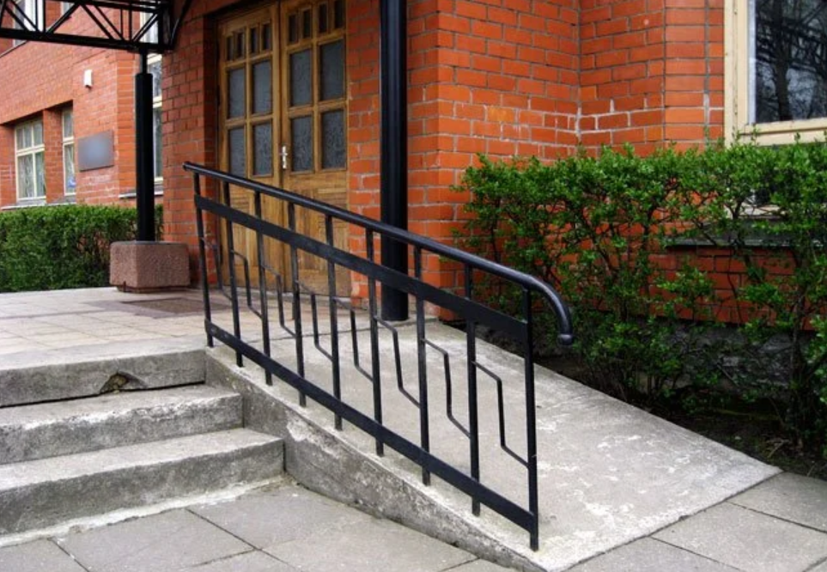
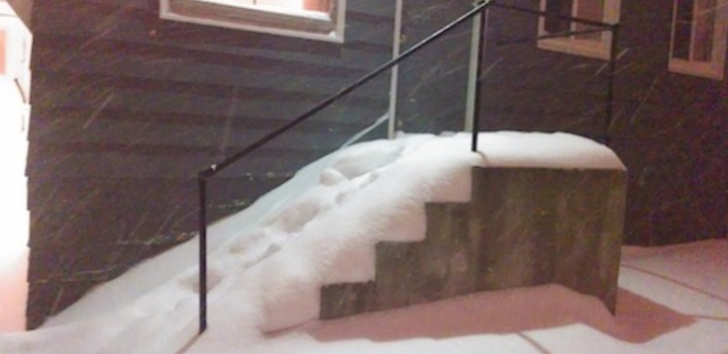

Slide 6
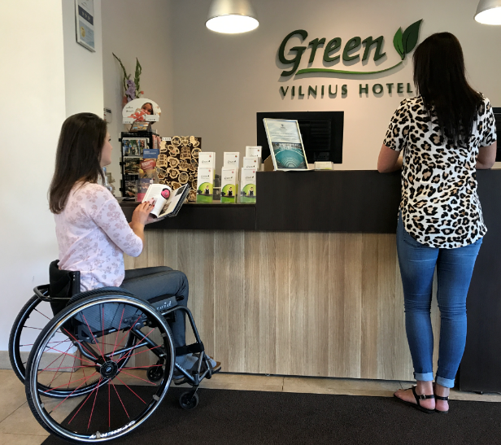
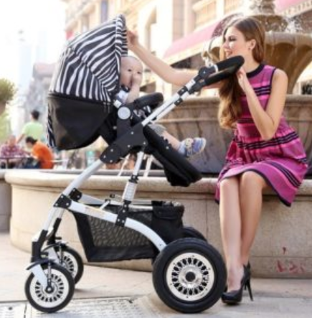

Slide 7
UD piramidė (Goldsmith, 2000)
3, 4, 5, 6 lygių asmenys nebūtų architektūriškai neįgalūs, jei UD būtų taikomas viešojoje infrastruktūroje
Lygiai | Fizinės galimybės
8 | Neįgalieji, kuriems reikalinga 2 asmenų pagalba
7 | Neįgalieji vežimėliuose, kuriems reikalinga kitų pagalba judant, taip pat neįgalieji elektriniuose “skūteriuose“.
6 | Asmenys, turintys judėjimo negalių, savarankiškai judantys neįgaliojo vežimėliuose.
5 | Asmenys su įvairiomis negaliomis. Savarankiški.
4 | Vyresni asmenys, turintys nedidelių trumpalaikių ar ilgalaikių specifinių poreikių, taip pat suaugę asmenys su vaikais vežimėliuose, dviratininkai.
3 | Įvairūs žmonės, turintys nedidelių specifinių poreikių (suaugę su kūdikiais, vaikais).
2 | Jauni suaugę žmonės, dirbantys ofisinį darbą, nėra fiziškai stiprūs ar atletiški, susidoroja su architektūrinėmis kliūtimis.
1 | Jauni, fiziškai stiprūs, sveiki žmonės, galintys susidoroti su įvairiomis kliūtimis, padėti kitiems.

Slide 8

Prieinamo turizmo rinka: keletas skaičių
2016 m. buvo nustatyta, kad bendra prieinamo turizmo rinka sudarė 27% bendrosios populiacijos ir
12% turizmo rinkos Europoje.

Slide 9
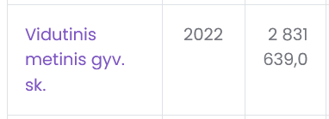
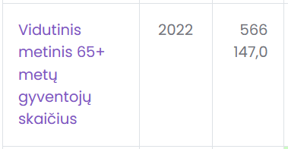
Gyventojų senėjimaas
Lietuvoje jau 2022 m. buvo 19 % asmenų virš 65 m.
Pagyvenusių žmonių populiacija auga, o vyresni nei 60 metų žmonės sudarys 22% bendrosios populiacijos 2050 m.
Kasmet žmonių su specialiaisiais poreikiais pagausėja 1,2%.

Slide 10
Kelionių skaičius
Pagal turimus duomenis ES kelionių skaičius auga, taip pat auga ir kelionių, kai keliauja žmonės su specialiaisiais poreikiais, skaičius.

Slide 11
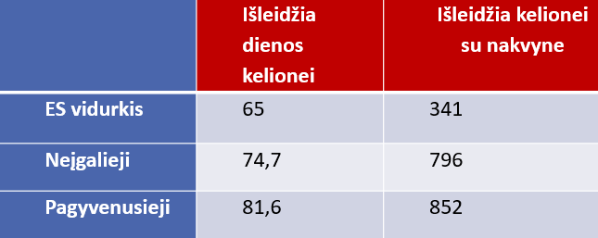
Prieinamo turizmo potencialas
1 lentelė. Vidutinės turisto išlaidos 2014 m.
(Šaltinis: European Commission Final Report & Eurostat 2014)

Slide 12
Perkamoji galia
Žmonės su specialiaisiais poreikiais (kitose ES šalyse) išleidžia daugiau ir apsistoja ilgesniam laikui, nei vidutinis ES turistas.
Sukurtos darbo vietos
Prieinamas turizmas kuria pinigus ir darbo vietas.
Virš 4 249 000 asmenų ES
turi darbo vietas versle,
susijusiame su turizmu.

Slide 13
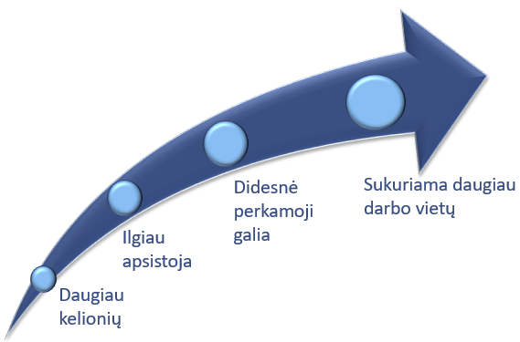
Turizmas visiems: ekonominė nauda
Padidėja ekonominis Prieinamo turizmo potencialas

Slide 14
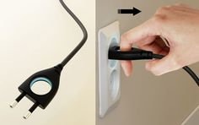
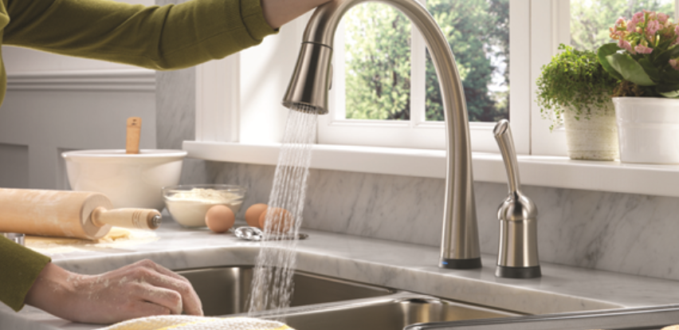
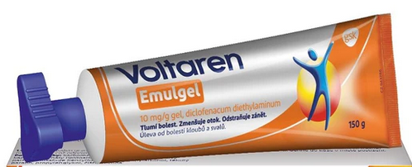
Prieinamos prekės

Slide 15
Viešojo sektoriaus įsipareigojimai
Sukurti tinkamą teisinę aplinką
Sukurti įstatymus ir užtikrinti jų laikymąsi
Įtraukti prieinamumą į visus planus
Skatinti viešinimo iniciatyvas

Slide 16
Viešojo sektoriaus įsipareigojimai 2
Paremti prieinamumo iniciatyvas
Įtvirtinti teigiamą diskriminaciją prieinamumui
Pagerinti bendradarbiavimą su privačiu sektoriumi

Slide 17
Privataus sektoriaus įsipareigojimai
Laikytis įstatymų
Apmokyti specialistus
Nediskriminuoti
Suteikti klientams išsamią, patikimą informaciją
Tinkamai valdyti prieinamą infrastruktūrą ir įrangą

Slide 18
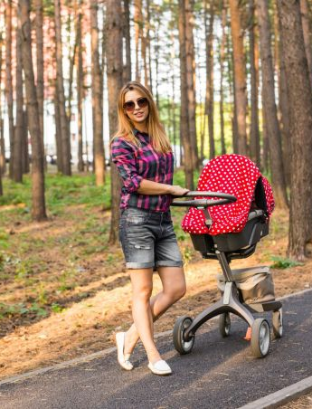
Kelionių pardavimas internetu
Interneto svetainėse, kuriose galima užsisakyti keliones, svarbu pateikti kuo tikslesnę informaciją apie objektų prieinamumą.
Elektroninėse užsakymų sistemose galima sukurti alternatyvius kanalus, pritaikytus neregiams (pvz., pokalbiai per „Skype“ ar telefonu).
Svarbu, ar iki objekto galima paprastai atvykti, ar yra pritaikytas transportas (nes, jei objektas prieinamas, tačiau nėra kaip iki jo atvykti, objekto prieinamumas tampa nebesvarbus).
Rekomenduoti neįgaliesiems /senjorams / tėvams su mažais vaikais, ką jie gali aplankyti, pasiūlyti alternatyvių maršrutų.

Slide 19
„Grandinių“ svarba
Prieinamamumas turi būti visose turizmo grandinės grandyse, jis turi būti suprantamas globaliai, nes paveikia visą procesą.
Būtina pasirūpinti visomis grandinės grandimis atskirai, bet kur kas svarbiau įvertinti vienų grandžių santykį su kitomis.
Jei trūksta vienos grandies grandinėje, ar ji per silpna, turizmo patirtis ar kelionė nekels klientui pasitenkinimo.

Slide 20
Turizmo grandinė
TRANSPORTAS
Nuvykimas į pradžios tašką
Nuvykimas į norimos vietovės fizinę aplinką
Turizmo išteklių (gamtinių, kultūrinių, kt.) prieinamumas
Laisvalaikio veiklų (teatrų, kavinių, parduotuvių) prieinamumas

Slide 21
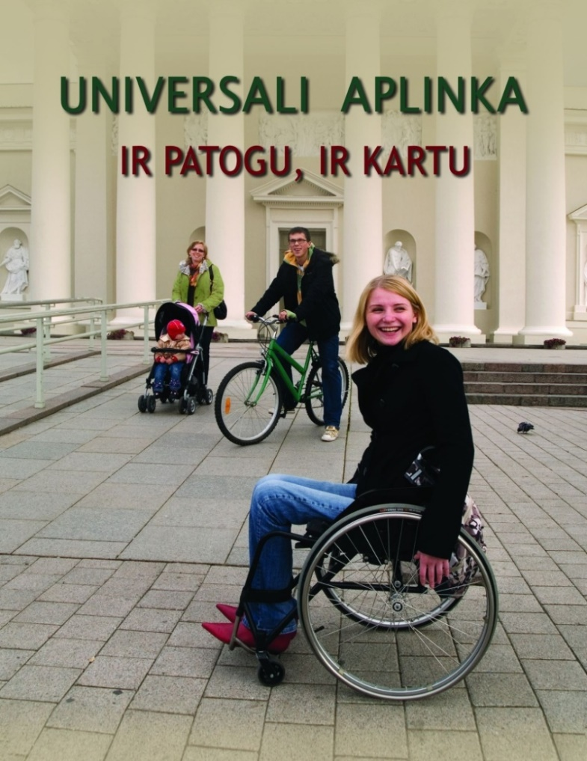
Prieinamas reiškia tinkamas visiems
Žmonėms su negalia (pastovia ar laikina);
Pagyvenusiems žmonėms;
Nėščiosioms ir tėvams su mažais vaikais;
Žmonėms su dviračiais ir kt.

